Slide 1
UNIVERSIDAD DE LAS FUERZAS ARMADAS - ESPE
DEPARTAMENTO DE CIENCIAS DE LA VIDA Y DE LA AGRICULTURA
CARRERA DE INGENIERÍA AGROPECUARIA
EFECTO DE TRES CEPAS DE LEVADURA Y DOS TIPOS DE MOSTO SOBRE LAS CARACTERÍSTICAS FÍSICAS Y QUÍMICAS DEL VINO OBTENIDO A PARTIR DE MORTIÑO (Vaccinium floribundum Kunth.)
Isaac Sebastian Velásquez Castellanos

Slide 2
CAPÍTULO I INTRODUCCIÓN

Slide 3
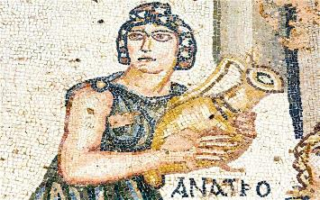
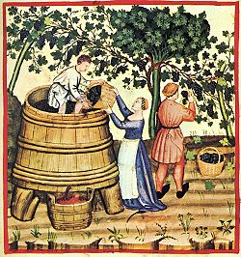
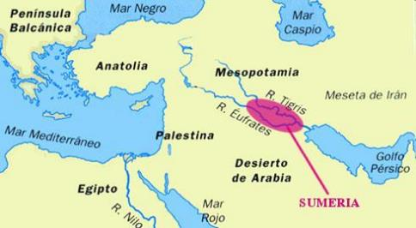
ANTECEDENTES
Origen del vino (neolítico-uva silvestre)(edad de oro-uva doméstica)
Origen Irán, Turquía y Sumeria
En el antiguo Egipto (vitis vinifera), elaboraban vino de manera tecnificada
La cultura se expandió a Roma, Grecia y el Mediterráneo

Slide 4
ANTECEDENTES
Llegada de la vid a América
La vid (vitis vinifera) llegó al continente americano con la conquista de los Españoles
Cultura del vino
Principales productores Italia, Francia, España Estados Unidos, Chile Argentina, Australia y China
Como una alternativa a la elaboración de vino de uva, tenemos los vinos de frutas.
Principal consumidor Estados Unidos, en Europa el consumo ha disminuido.
En Ecuador el consumo aumentó un 178% (90% importado-10% nacional).
El cultivo se asentó principalmente en México, Chile y Argentina.
A Ecuador llegó gracias a Alonso de Bastidas.
La elaboración es similar, pero puede variar en la post-fermentación

Slide 5
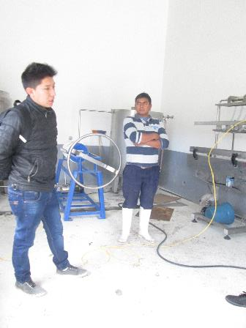
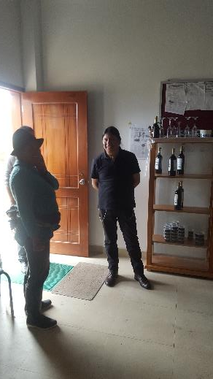
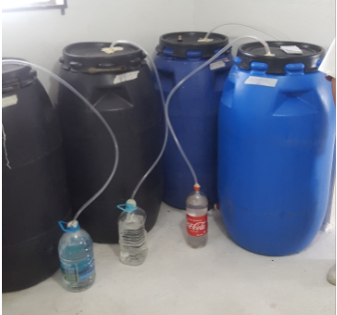
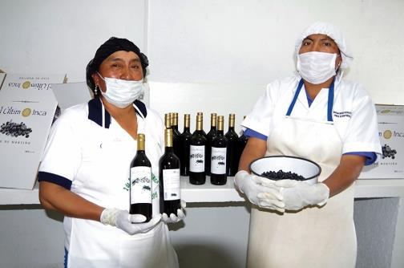
JUSTIFICACIÓN
Asociación de Productores y Comercializadores Agropecuarios, elaboran vino de mortiño “El Último Inca”
La elaboración a mediana escala y la irregular asistencia técnica no permite obtener un producto final de calidad
La poca investigación y la pobre transferencia de tecnología, no ha permitido entender los factores que afectan las características del vino
Pérdida de interés de los clientes hacia el consumo del producto
Desmotivación de la empresa para buscar nuevos mercados
Pérdida de actuales mercados

Slide 6
OBJETIVO GENERAL
Evaluar el efecto de tres cepas de levaduras y dos tipos de mosto sobre las características físicas y químicas del vino obtenido a partir de mortiño (Vaccinium floribundum Kunth.)

Slide 7
OBJETIVO ESPECÍFICOS
Identificar la cepa de levadura que genera las mejores características físicas y químicas del vino obtenido a partir de mortiño (Vaccinium floribundum Kunth.)
Determinar si los lotes de vino con presencia de hollejo, provocan algún cambio en las propiedades físico-químicas del vino obtenido a partir del mortiño.
Determinar la aceptación del producto obtenido, mediante un proceso de cata a un panel entrenado.
Difundir los resultados del protocolo más idóneo o eficiente en la elaboración de vino de mortiño a los empleados de la empresa rural "El Último Inca", cantón Sigchos, provincia de Cotopaxi.

Slide 8
CAPÍTULO II MARCO REFERENCIAL

Slide 9
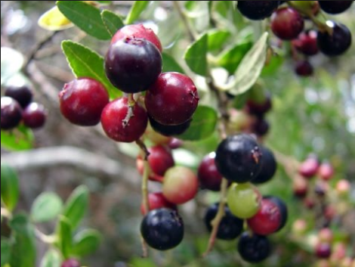
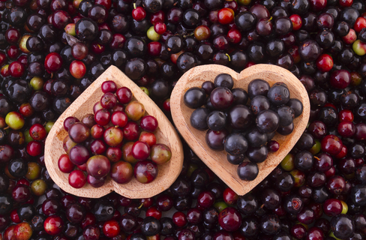
MORTIÑO
Pertenece al género Vaccinium
Especie andina que crece en un rango de los 1600-3800 msnm
Parte importante dentro de la alimentación de las familias ecuatorianas
Su uso es ancestral, para elaboración de la colada morada y tiene un gran potencial agroindustrial.
Tiene un alto contenido de compuestos polifenólicos (colorantes y antioxidantes)
Alimento rico en vitaminas C, B1,B2,B3,B12,A ; ayuda a la digestión y provee energía

Slide 10
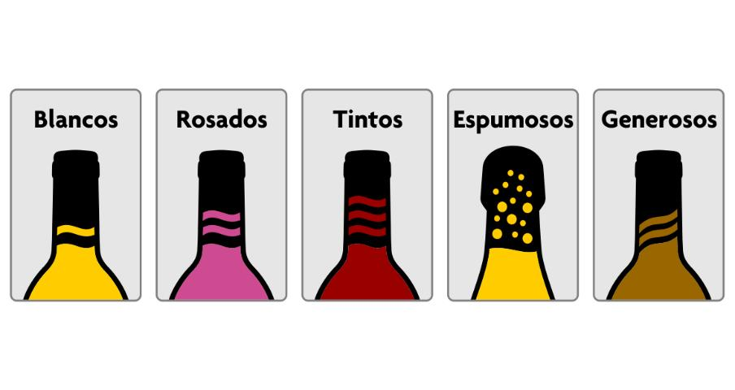
VINOS
Bebida alcohólica
Se deriva de la fermentación de mosto de uva (INEN 372)
Su evolución se basa en la selección de la variedad de vid adecuada y el uso de tecnologías
Color
Contenido de azúcar
Envejecimiento
Gases disueltos
Fortificados
Cantidad y tipo de uvas
Aperitivos
Especiales
Frutas
Otros productos agrícolas
Otros

Slide 11
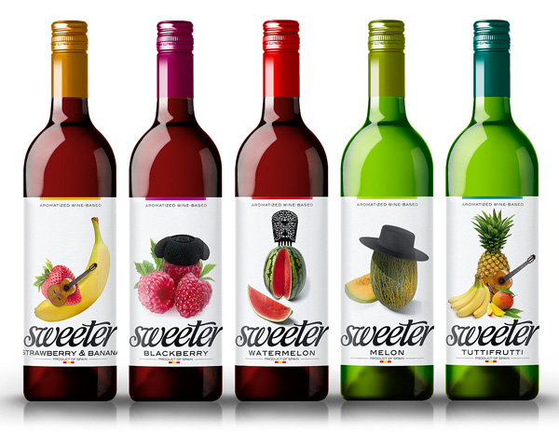
VINOS DE FRUTA
Bebida alcohólica
Se deriva de la fermentación de mosto de frutas frescas (INEN 374)
Se debe referir como vino, seguido del nombre de la fruta utilizada, poseyendo su sabor y aroma característico
Frutas cítricas
Frutos rojos
Vino de manzana (sidra)
Vino de pera (perry)
Vino compuesto
Vino de frutas gasificado
Vino de frutas espumoso

Slide 12
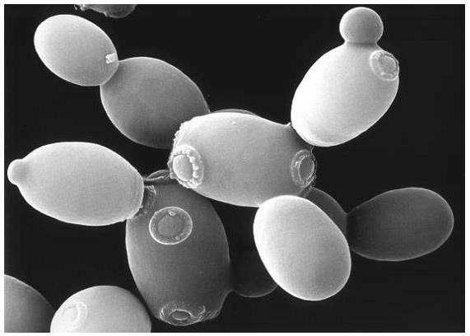
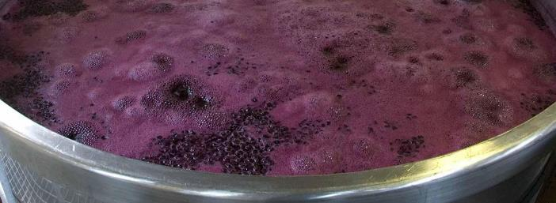
LEVADURAS
Hongos unicelulares microscópicos
Realizan la fermentación (fermentan azúcares y producen etanol y CO2)
Saccharomyces:
Cerevisiae, bayanus, uvarum, rosci, fermentari
Crecen en ambientes un poco ácidos 3-4 de pH
Rangos óptimos de temperatura 25-30°C

Slide 13
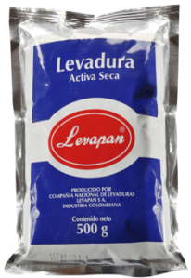
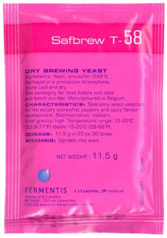
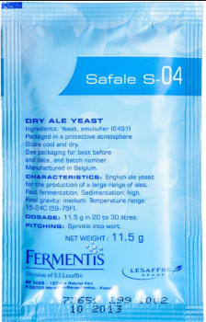
LEVADURAS
LEVAPAN
SafAle S-04
SafAle T-58
Fermentación en la industria panadera
Fabricación de vinos
Vida útil de 6 meses
Elevado alcohol
Aromas frutales y especiados
Buena sedimentación
Rápida fermentación
Forma sedimento compacto
Genera aromas frutales
Apto para barrica

Slide 14
CAPÍTULO III METODOLOGÍA

Slide 15
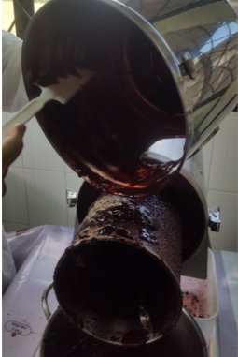
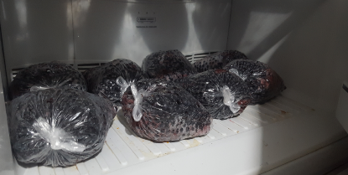
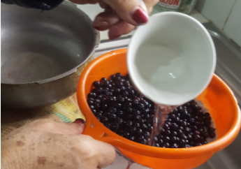
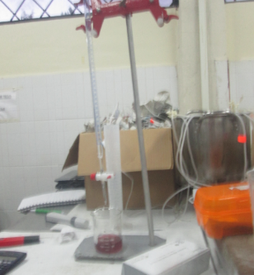
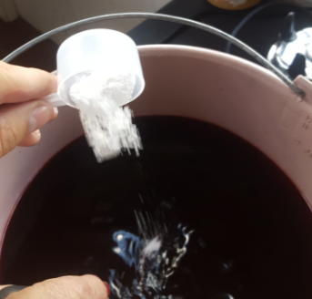
ELABORACIÓN DEL VINO
PRE-FERMENTACIÓN
Recepción y congelado de la fruta a 0°C (noviembre-abril)
Descongelado, lavado, selección y pesado
Triturado
Ajuste de acidez
Titulación
Factor de corrección 0,64 (Ac. Cítrico)
Determinar el contenido de agua para que esté en valores (5,5 g/L)
Desinfección
Metabisulfito de potasio (0,1 g.L⁻¹ )
Reposo 2 días
Ajuste de contenido de azúcar
21-23 °Brix

Slide 16
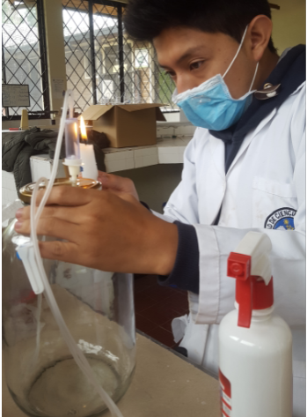
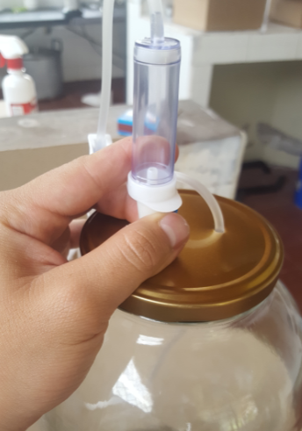
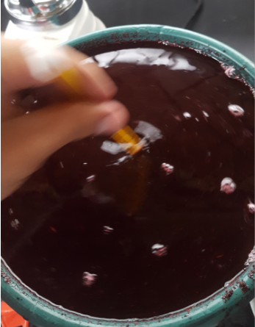
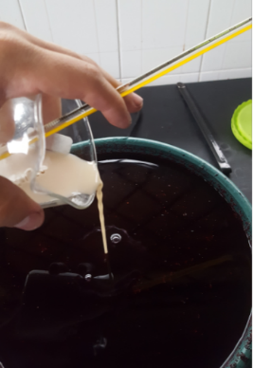
ELABORACIÓN DEL VINO
FERMENTACIÓN
Frascos de vidrio de 4L.
Preparación de los fermentadores
Desinfección con agua hirviendo.
Se colocaron dos mangueras de venoclisis
Inoculación
Dosis 0,5 g. L⁻¹ de mosto (agua 30°C)

Slide 17
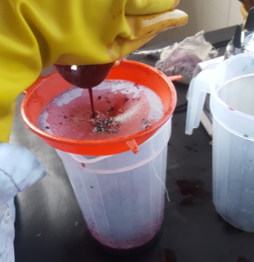
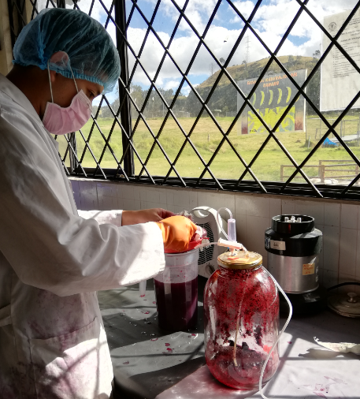
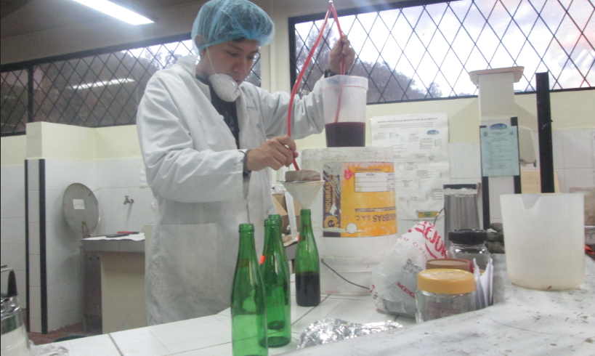
ELABORACIÓN DEL VINO
POST-FERMENTACIÓN
Filtrado con tela de lienzo, pasando a jarras de 2L.
Desinfección de envases de 4L., y se trasegó a través de chuspas
Filtrado y trasiego
Desinfección con metabisulfito de potasio (0,2 g. L⁻¹ )
Se pasó el líquido de los fermentadores a las botellas a través de mangueras y un filtro consistente en chuspas y papel filtro
Embotellado

Slide 18
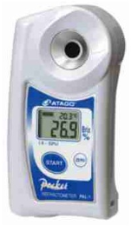
MEDICIÓN DE SÓLIDOS SOLUBLES TOTALES
°Brix que equivalen al porcentaje de hidratos de carbono fermentables que existe en el mosto
Es uno de los principales indicadores de la obtención de alcohol
Medición con refractómetro digital

Slide 19
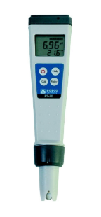
pH
Es un medida para determinar si un líquido es ácido, neutro o básico (0-14)
En vinos debe estar entre 2.9 y 4.2, y no tiene relación directa con la acidez titulable
Medición a través de un potenciómetro de mano

Slide 20
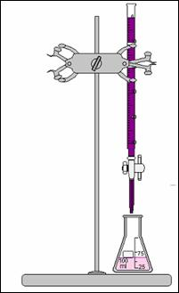
ACIDEZ TITULABLE
La acidez engloba cualidades como la aspereza y frescura (sabor)
Se evalúan en función de la capacidad para equilibrar los azúcares y componentes amargos del vino (taninos)
Medición a través de titulación ácido-base

Slide 21
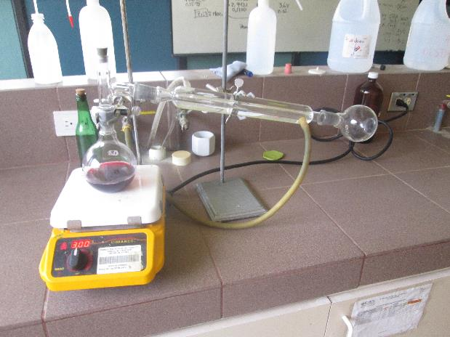
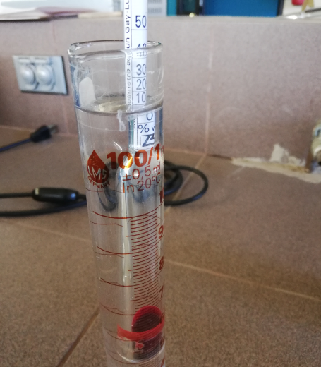
DETERMINACIÓN DE CONTENIDO ALCOHÓLICO
Destilación simple
Solución etanol agua (100 ml aforado)
Se midió el contenido alcohólico con alcoholímetro (°GL)

Slide 22
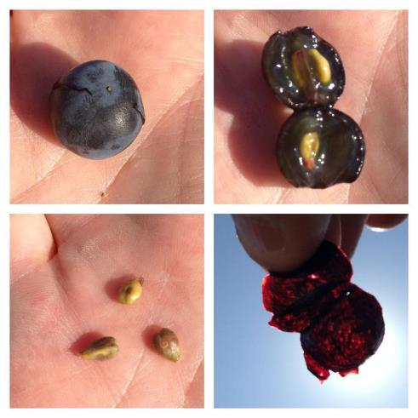
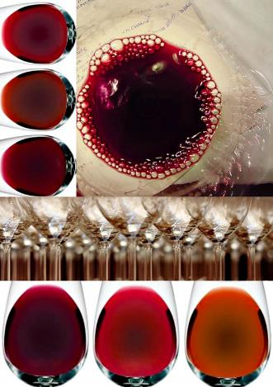
DETERMINACIÓN DE COLOR
Su origen se relaciona con los polifenoles
Los antocianos son los responsables de dar color rojo a las bayas
Al iniciar la fermentación los antocianos se extraen por ruptura de células y vacuolas(Bajo grado de alcohol).

Slide 23
DETERMINACIÓN DE COLOR
CIE-Lab
Medir absorbancias
450,520,570,630 nm.
MSCV
Método simplificado para el color de vinos
Ingresar absorbancias, se obtuvo coordenadas L*a*b
COLORLAB
Aplicación para Android
Ingresar coordenadas L*a*b se obtiene el color y se obtuvo el nombre en (Vinetur,2007)
Intensidad colorante
Tonalidad
Fuerza de color, se refiere al grado de pureza
Se obtiene con la suma de las absorbancias (420-520-620 nm.)
Matiz, permite distinguir los colores entre sí
Se expresa por el ángulo que forma con el eje de las longitudes de onda 420-520 nm.

Slide 24
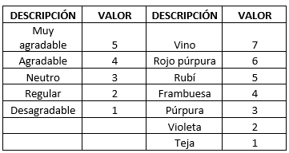
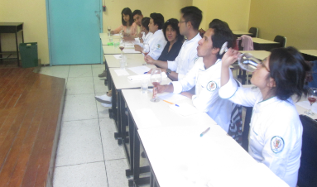
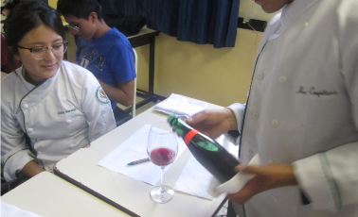
ANÁLISIS SENSORIAL
PREPARACIÓN DE LA MUESTRA DE VINO
APLICACIÓN DE LA PRUEBA
Muestra: 10 catadores, estudiantes de la Carrera de Administración Turística y Hotelera de la Universidad de las Fuerzas Armadas ESPE
Porciones, un cuarto de copa de vino.
Indicaciones:
Usar fondo blanco, llevar la copa a la altura de la cintura para ver el disco superior y luego subirla a la altura de los ojos inclinando la copa.
Olfatear con la copa parada sin agitar, luego agitar la copa, dejar reposar y volver a olfatear.
Dar un buen sorbo: sentir la entrada, la evolución y la impresión final.
Atributos a evaluar: vista (color-limpidez); nariz (olores primarios y secundarios); boca (ataques-primera impresión).
Escala hedónica

Slide 25
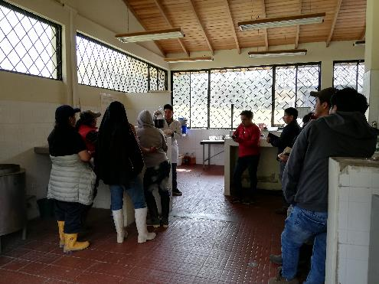
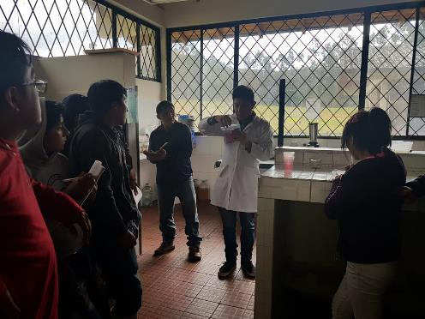
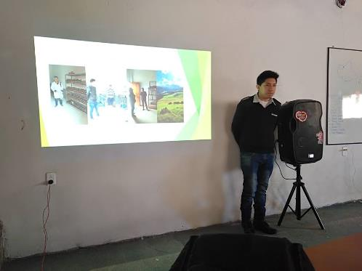
DIFUSIÓN DE LA INFORMACIÓN
Coordinación con los representantes del GAD parroquial de Sigchos y el Dr. Patricio Pérez, se realizaron dos charlas informativas
13 de Septiembre de 2018
20 de Septiembre de 2018
IASA
Comunidad de Quinticusig

Slide 26
DISEÑO DEL ESTUDIO
Variables físico químicas: DCA con parcela dividida
Análisis sensorial: DBCA
18 muestras (U.E)
180 muestras (U.E)
Análisis sensorial (Hotelling 95% y gráficos de pastel)
Sólidos solubles totales, pH, Acidez titulable, contenido de alcohol (DGC)
Color (DGC y Tukey 95%)

Slide 27
CAPÍTULO IV RESULTADOS Y DISCUSIÓN

Slide 28
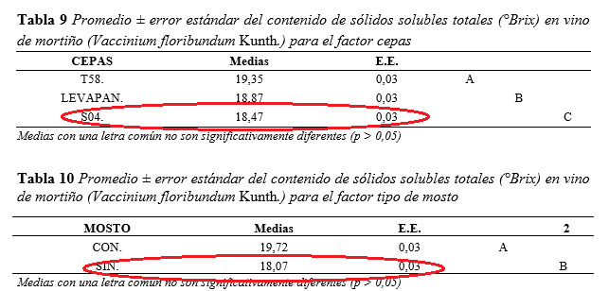
SÓLIDOS SOLUBLES TOTALES
Levadura S-04 presentó menor contenido de °Brix de 0-56 días
Mosto sin hollejo presentó menor contenido de °Brix de 0-56 días
Triple interacción (Tratamiento T6 llegó a los 12,4 °Brix a lo 56 días)

Slide 29
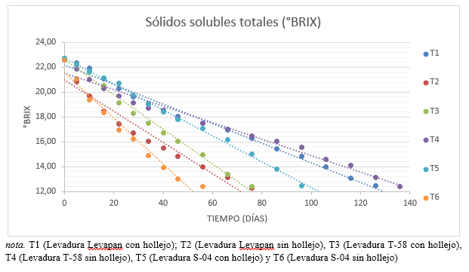
T4 (T-58 SIN HOLLEJO)
T6 (S-04 SIN HOLLEJO)
Viteri (2018), levadura S-04 presentó mayor valor de °Brix (11,8) respecto al resto de levaduras
Tiempo de fermentación duró 23 días, lo que es menos de la mitad del tiempo empleado en este estudio
Bisson (2002), el tiempo de fermentación depende de factores (temperatura, levaduras, procesos)
Tiempos de fermentación lentos causan oxidación, y tiempos rápidos no se aprovecha las característica de la fruta

Slide 30
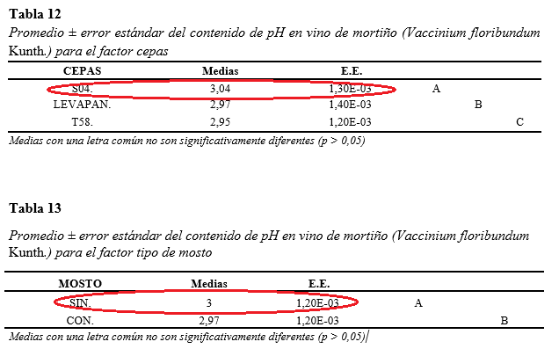
pH
Levadura S-04 presentó mayor pH de 0-56 días
Mosto sin hollejo presentó mayor pH de 0-56 días
Triple interacción (Tratamiento T6 tuvo el mayor pH 3.27 a los 56 días)

Slide 31
T4 (T-58 SIN HOLLEJO)
T6 (S-04 SIN HOLLEJO)
Paladino (2008), valores altos de pH representan mayor riesgo de oxidación
Ión felonato transfiere un electrón a la molécula de oxígeno, originando un radical libre (anión superóxido)
Mayor pH aumenta las moléculas en forma de felonato
Valores de pH altos significan menor acidez en boca

Slide 32
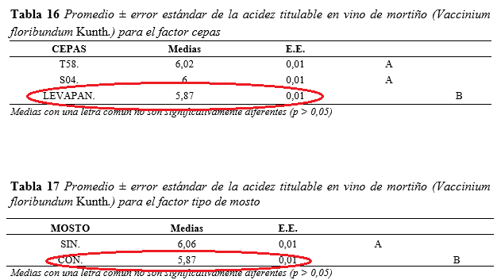
ACIDEZ TITULABLE PARA ÁCIDO CÍTRICO
Levadura Levapan presentó menor acidez titulable 0-56 días
Mosto con hollejo presentó menor acidez titulable 0-56 días
Triple interacción (Tratamiento T1 tuvo menor acidez
6,13 g.L⁻¹ 56 días)

Slide 33
T1 (LEVAPAN CON HOLLEJO)
T3 (T-58 CON HOLLEJO)
Adición de enzimas pectolíticas favorecen la ruptura de las células de la piel (hollejo)
El hollejo contiene componentes que neutralizan la acidez
Mayor concentración de ácidos se encuentra en la pulpa
Jácome (2014), los valores de acidez como ácido cítrico descendieron en el tiempo

Slide 34
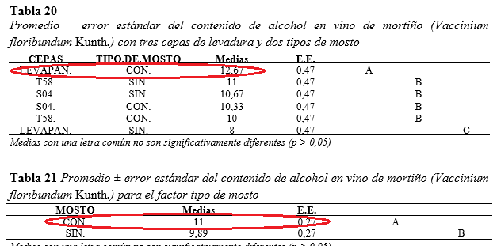
CONTENIDO ALCOHÓLICO
T1 (LEVAPAN CON HOLLEJO) presentó mayor contenido alcohólico 12,67 (°GL)
Tratamientos con hollejo presentaron mayor contenido de alcohol (11°GL)

Slide 35
El tiempo de fermentación es clave para la obtención de alcohol
Viteri J. (2018), obtuvo vinos con contenido alcohólico promedio (7 °GL) (23 días)
Alcohol se genera en la fermentación, por hidrólisis enzimática de sustancias pécticas localizadas en el hollejo

Slide 36
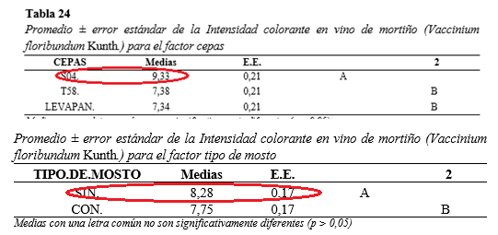
COLOR (INTENSIDAD COLORANTE)
LEVADURA S-04
MOSTO SIN HOLLEJO
T6 (S-04 SIN HOLLEJO)
Intensidad colorante es conferida por antocianos ionizados (libres), se combinan con los compuestos fenólicos y otros componentes del vino
Los vinos con mayor intensidad colorante son mejor valorados (rojo-violetas)
Ruiz (2011), presentó promedios para vinos dulces de mortiño de 2,29 e indica que los vinos de mortiño pierden IC con más rapidez

Slide 37
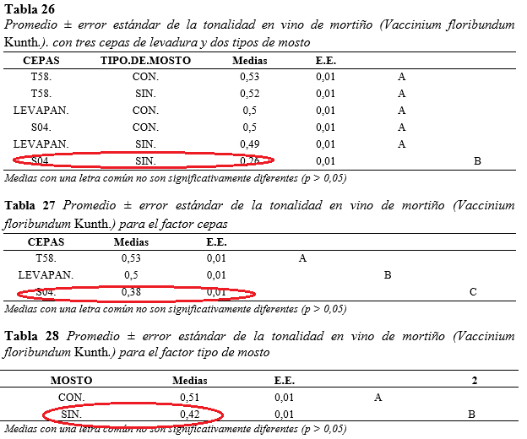
TONALIDAD
Es una medida de la calidad de un vino, donde un vino joven presenta tonalidades rojizas (valores bajos)
Con el paso del tiempo aumenta la componente amarilla (420nm), debido a la oxidación de los pigmentos estables (taninos)
Ruíz (2011), presentó valores mayores a 1 en su estudio, lo que contrasta con los valores de este estudio
T6 (S-04 SIN HOLLEJO)
S-04
SIN HOLLEJO

Slide 38
COLOR SEGÚN COORDENADAS CIEL*a*b
L* va del negro al blanco
a* va del verde al rojo
b* va del amarillo al azul
LEVAPAN CON HOLLEJO
LEVAPAN SIN HOLLEJO
T58 CON HOLLEJO
Vino
Rojo teja
Rojo púrpura
T58 SIN HOLLEJO
S-04 CON HOLLEJO
S-04 SIN HOLLEJO
Rojo púrpura
Rubí
Púrpura

Slide 39
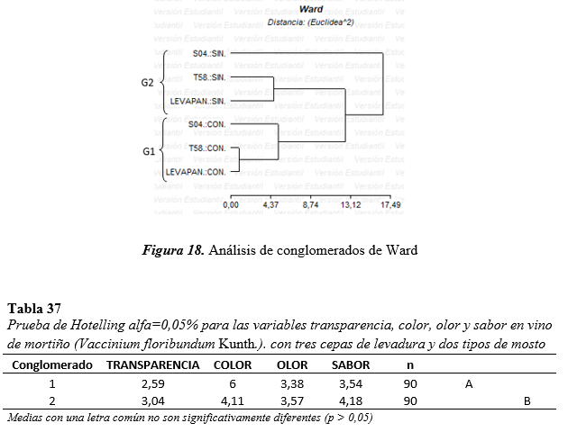
ANÁLISIS SENSORIAL
S-04
T-58
Tratamientos sin hollejo
Tratamientos con hollejo
Viteri J. (2018), la cepa de levadura S-04 presentó mejores resultados
Prefirieron vinos con colores intensos rojizos, con aromas frutales y dulces
G1 (Mayor aceptabilidad general)

Slide 40
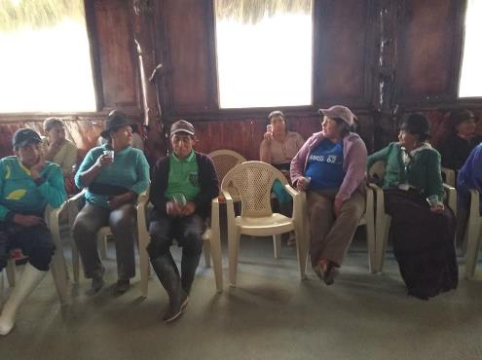
DIFUSIÓN DE LA INFORMACIÓN
13 de septiembre
Charla didáctica en el laboratorio de Poscosecha del IASA I
Aprendieron la técnica de elaboración además de otros consejos útiles sobre la vinicultura
19 de septiembre
Charla informativa en la Comunidad de Quinticusig
Se respondió un panel de preguntas.
Se realizó una degustación, que tuvo una buena aceptación
Se difundieron los resultados y el mejor protocolo de elaboración (S-04 SIN HOLLEJO)
Se realizó una degustación, que tuvo buena aceptación
Conocieron el protocolo de elaboración de vino

Slide 41
CAPÍTULO V CONCLUSIONES Y RECOMENDACIONES

Slide 42
CONCLUSIÓN PARA CEPA DE LEVADURA
Tratamientos donde se usó la levadura S-04, presentaron mejores resultados para sólidos solubles totales, pH, color.
Tratamientos con levadura Levapan presentaron un mejor resultado para acidez titulable para ácido cítrico (menos astringencia) y presentaron un mayor contenido alcohólico.
Tratamientos que utilizaron levadura de cerveza (S-04, T-58) presentaron mejores resultados frente a los tratamientos que usaron levadura de pan (Levapan)

Slide 43
CONCLUSIÓN PARA TIPO DE MOSTO
Mosto sin hollejo
Mejores características para las variables, sólidos solubles totales, pH y color
Mosto con hollejo
Mejores características para las variables acidez titulable y contenido alcohólico
El uso de hollejo influyó sobre las características físicas y químicas del vino

Slide 44
CONCLUSIÓN PARA ANÁLISIS SENSORIAL
LEVADURA
Catadores prefirieron los tratamientos elaborados con levadura de cerveza (S-04, T-58)
TIPO DE MOSTO
Catadores prefirieron los tratamientos elaborados con mosto con hollejo (color)
CONCLUSIÓN
Los catadores prefirieron vinos con colores rojizos intensos
Olores frutales (frutos de bosque, mortiño)
Ataque suave en boca, con poca acidez y dulces

Slide 45
Se determinó que el protocolo más idóneo fue (S-04 SIN HOLLEHO)
Se observó una respuesta positiva de los participantes
Se realizó la transferencia de tecnología (S-04), que fue aceptada

Slide 46
TRANSFERENCIA DE TECNOLOGÍA
Se realiza un seguimiento para ver como evoluciona la fermentación
Se acordó seguir apoyando con investigaciones a la comunidad
Se facilitó la cepa de levadura S-04
Se inocularon 2 tanques fermentadores de 250 L. de capacidad

Slide 47
RECOMENDACIONES
Las recomendaciones se basan en el proceso de fermentación:
Nutrientes nitrogenados
Mejora la actividad metabólica de las levaduras
Temperatura de fermentación
Mejora la actividad de las levaduras y se reduce el tiempo de fermentación
Clarificantes
Probar distintos clarificantes, para retener la mayor cantidad de residuos
Apoyar, incentivar y enseñar a la comunidad de Quinticusig, para que se produzca vino de otros tipos de fruta y con esto ampliar la gama de productos que tienen para ofertar y poder contribuir a su calidad de vida.

